Slide 1
第一章 极限与连续函数
第二讲 极限存在准则
两个重要极限
无穷小的比较

Slide 2
一、极限存在的两个准则
1、单调有界定理：若 {x_{n}} ↑，且有上界 ⇒ {x_{n}} 有极限。
若 {x_{n}} ↓，且有下界 ⇒ {x_{n}} 有极限。
几何解释:
注：该定理通常用于具有递推公式，而无表达式的数列极限证明。 即，已知 x_{n+1} = f (x_{n})，证明 存在，并求

Slide 3
例1 设 a > 0，数列 {x_{n}}满足 x₀ > 0，且 ， 证明 存在，并求 .
证明：① 存在；
所以，{x_{n}} ↓，且有下界 ⇒ {x_{n}} 有极限。
② 求
不妨设 ，则

Slide 4


例2
证
所以， 与 同号。
而 ，所以，
由 x_{n}>0 ⇒A≥0 ,

Slide 5
2、两边夹准则
准则I’ 设 ，恒有 g (x) ≤ f (x) ≤ h (x)，且
则
准则I和准则 I'称为两边夹准则.
关键：找 g (x) ， h (x) —— 放缩法.

Slide 6
例3
解
由两边夹定理得
注：1) 求n项和的数列极限时常用两边夹准则。
2) 使用两边夹准则时需要对极限的值有个猜测。
3）关键：将数列（或函数）放大及缩小，而放大及缩小后的数列（或函数）的极限存在且相等。

Slide 7
例4 （连加和的极限） 求
解：令
则

Slide 8
例5
设
是
个正实数，证明
证明
令
则
而
所以由夹逼准则可知结论成立.

Slide 9
ex：

Slide 10
例6 求
解：

Slide 11

例7 证明：
证：

Slide 12
二、两个重要极限
1、
注： 常用此极限求幂指型函数的极限。
2、 推广：若 x→x₀ 时，有α(x)→0，则
3、 若 lim f (x) = 0，则

Slide 13
例8
解
例9
解

Slide 14
例10
解
练 习

Slide 15
解
(1)

Slide 16
解
(2)

Slide 17
例11
解:
例12
解

Slide 18
例13 求
解：
例14 设 ，求 a .
解：

Slide 19
三、无穷小及其比较
1、若 ， 则称 f (x) 是 x→x₀ 时的无穷小量.
2、无穷小的比较
设 x→x₀ 时， 有 f (x) → 0 ，g (x) → 0 ，
①若 ，则称 f (x)是比 g (x)的高阶无穷小，
记 f (x)=o( g (x) ).
②若 ，则称 f (x)是比 g (x)的同阶无穷小.

Slide 20
③若 ，则称 f (x)是比 g (x)的等价无穷小，
记 f (x) ~ g (x) .
④若 ，则称 f (x)是比 g (x)的低阶无穷小.
⑤若 ，则称 f (x)是比 g (x)的 k 阶无穷小.

Slide 21
3、等价无穷小代换——极限的化简方法1.
《定理》设 x→x₀ 时， 有 α(x) ~ α'(x) ，β(x) ~ β'(x) ， f (x) 为已知函数，则
注：α(x) ，β(x) 均为乘积因子，不能为加减因子。

Slide 22
4、常用等价无穷小公式 : 当 x →0 时， 有
① x ~ sin(x) ~ tg(x) ~ arcsin(x) ~ arctg(x) ~ e^{x}-1 ~ ln( 1+x ).
②
③

Slide 23
例15
解
当x →0时，tan 2x ~ 2x ，sin 5x ~ 5x，所以
例16
解

Slide 24
例17
解
练 习
解

Slide 25
例18 求
解 法一：
原式
法二：原式
极限存在
极限存在

Slide 26
例19
解

Slide 27
例20
错解
解
注意：只可对乘积中的无穷小因子作等价无穷小代换，对于代数和中各无穷小项不能作等价无穷小代换.

Slide 28
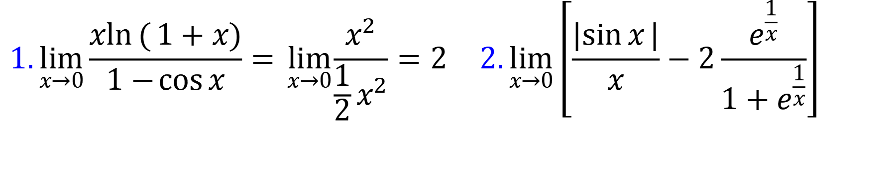
例21 求下列极限
$$1.\begin{matrix}\end{matrix}\lim_{x→0}{\frac{x\ln{(}1+x)}{1−\cos{x}}}=\lim_{x→0}\frac{x^{2}}{\frac{1}{2}x^{2}}=2\begin{matrix} & \end{matrix}2.\begin{matrix}\end{matrix}\lim_{x→0}\left[\frac{|\sin{x}|}{x}−2\frac{e^{\frac{1}{x}}}{1+e^{\frac{1}{x}}}\right]$$

Slide 29
6、加减法的等价无穷小代换——极限化简方法2.
①
②
③

Slide 30
例如
2022/9/27
30

Slide 31
例22 求
解：

Slide 32
7、恒等变形——极限化简方法3.
① 含 的极限.
若 为 1∞ 型，则
否则，

Slide 33
② 有理化
③ 型 ——分子分母同除以最大的无穷大.
注：常见的无穷大：当 x →+∞ 时， 有

Slide 34
② 有理化
③ 型 ——分子分母同除以最大的无穷大.
注：常见的无穷大：当 x →+∞ 时， 有

Slide 35
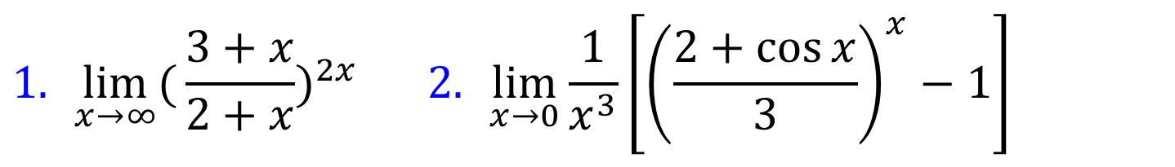
例23 求下列极限
$$1.\begin{matrix}\end{matrix}\lim_{x→∞}{(}\frac{3+x}{2+x})^{2x}\begin{matrix} & \end{matrix}2.\begin{matrix}\end{matrix}\lim_{x→0}{\frac{1}{x^{3}}}\left[{\left(\frac{2+\cos{x}}{3}\right)}^{x}−1\right]$$
解：1.

Slide 36
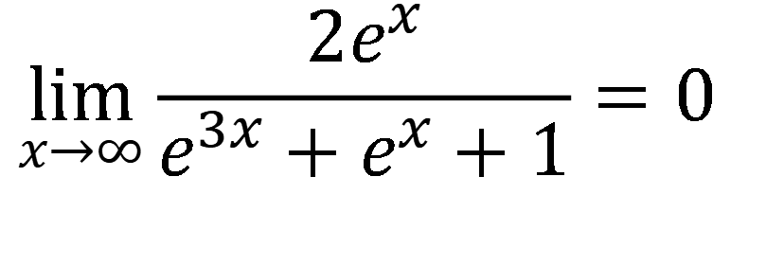
解：
$$\lim_{x→∞}{\frac{2e^{x}}{e^{3x}+e^{x}+1}}=0$$
四、洛必达法则——极限化简方法4.

Slide 37
谢 谢！

